Slide 1
Урок русского языка 4класс УМК «Перспективная начальная школа Составила Новосёлова Ольга викторовна Архангельская область Верхнетоемский район

Slide 2
Картинный диктант

Slide 3
Задание
1.Запиши названия предметов.
2.Подчеркни в слове орфограммы.

Slide 4
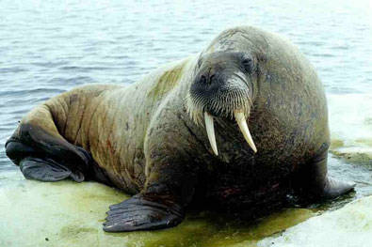

Slide 5
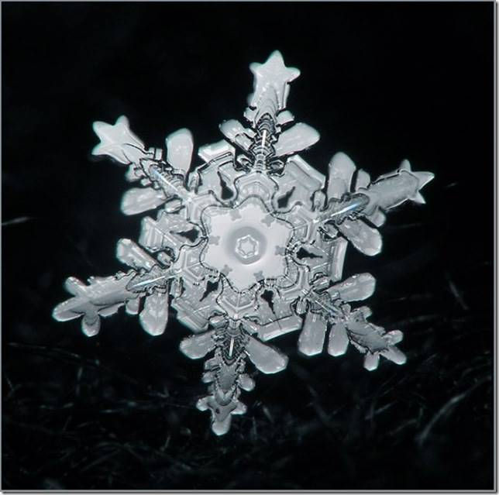

Slide 6
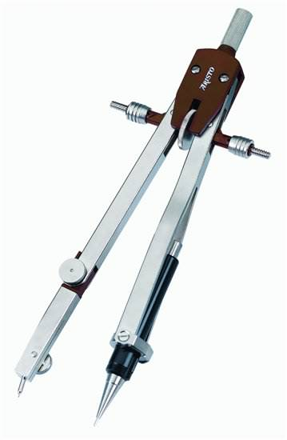

Slide 7


Slide 8


Slide 9


Slide 10
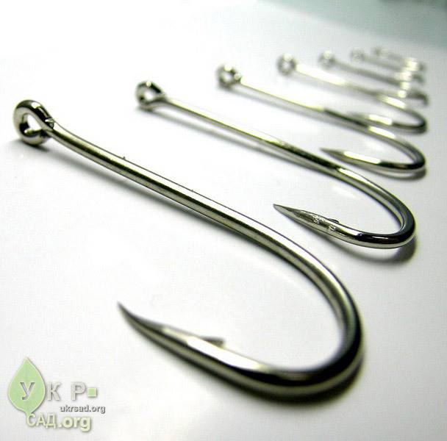

Slide 11


Slide 12
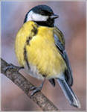
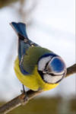

Slide 13
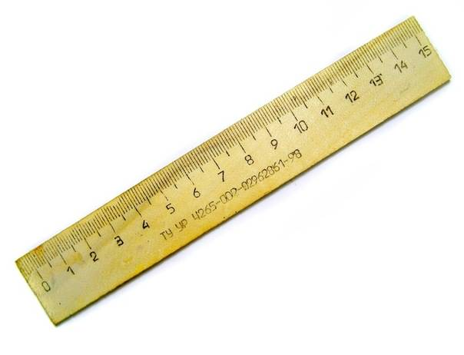

Slide 14
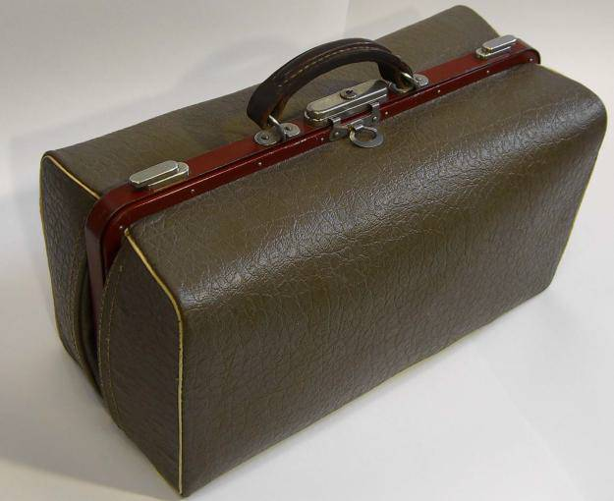

Slide 15
Объясни орфограммы в паре

Slide 16
Проверь.

Slide 17
Морж
Снежинки
Циркуль
Тапочки
Карандаш

Slide 18
Рукавицы
Крючки
Солнце
Синицы
Линейка

Slide 19
Оцени свою
работу.

Slide 20
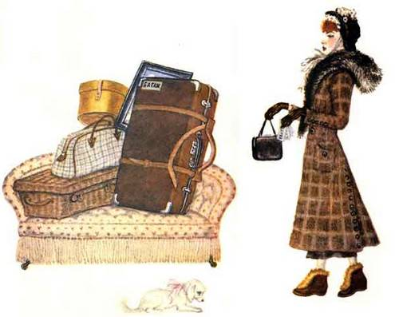
«Дама сдавала в багаж: диван ,чемодан, саквояж, картину, корзину, картонку и маленькую собачонку» С. Маршак

Slide 21
Тема урока.
Характеристика
предложения .
Разбор слова как части речи.

Slide 22
Работа в тетради с печатной основой.
Упражнение 44.
Задание 1- самостоятельно.
Задание2.
1вариант- разбор существительного.
2 вариант- разбор прилагательного.

Slide 23
Домашнее задание
Тетрадь с печатной основой №1.
Упражнение 45

Slide 24



Рефлексия
- Какое настроение у вас вызвал урок?

